Slide 1
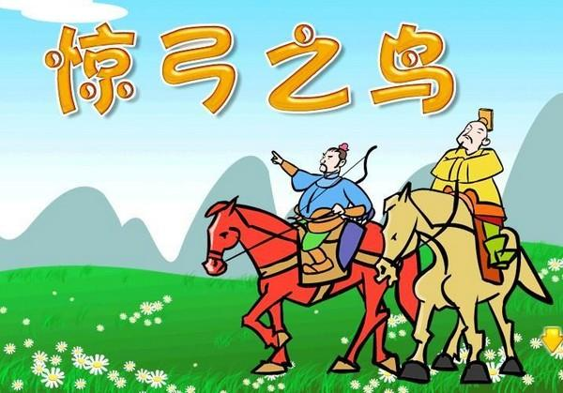

Slide 2
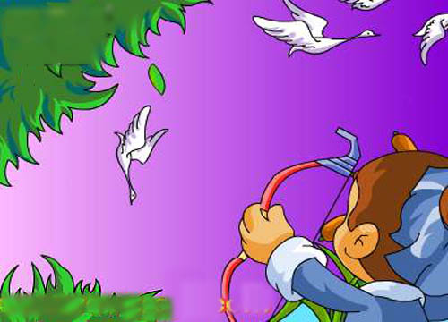
你知道吗？
我们中华民族是一个有着五千多年文明的伟大民族，在浩如烟海的文学世界里，有一颗永不磨灭的璀璨明珠，那就是——成语。成语对于我们的口头和书面表达有着不可缺少的作用。小朋友，你能不能说说你了解的哪些成语吗？

Slide 3
你知道吗？
掩耳盗铃 邯郸学步 守株待兔
望梅止渴 井底之蛙 高山流水
胸有成竹 唇亡齿寒 闻鸡起舞
指鹿为马 不学无术 脱颖而出
入木三分 八仙过海 天衣无缝
不名一钱 对牛弹琴 画龙点晴
盲人摸象 开卷有益 ……
PPT模板：www.1ppt.com/moban/ PPT素材：www.1ppt.com/sucai/
PPT背景：www.1ppt.com/beijing/ PPT图表：www.1ppt.com/tubiao/
PPT下载：www.1ppt.com/xiazai/ PPT教程： www.1ppt.com/powerpoint/
资料下载：www.1ppt.com/ziliao/ 范文下载：www.1ppt.com/fanwen/
试卷下载：www.1ppt.com/shiti/ 教案下载：www.1ppt.com/jiaoan/
PPT论坛：www.1ppt.cn PPT课件：www.1ppt.com/kejian/
语文课件：www.1ppt.com/kejian/yuwen/ 数学课件：www.1ppt.com/kejian/shuxue/
英语课件：www.1ppt.com/kejian/yingyu/ 美术课件：www.1ppt.com/kejian/meishu/
科学课件：www.1ppt.com/kejian/kexue/ 物理课件：www.1ppt.com/kejian/wuli/
化学课件：www.1ppt.com/kejian/huaxue/ 生物课件：www.1ppt.com/kejian/shengwu/
地理课件：www.1ppt.com/kejian/dili/ 历史课件：www.1ppt.com/kejian/lishi/

Slide 4
刻舟求剑
郑人买履
一叶障目
叶公好龙
百发百中
买椟还珠

Slide 5
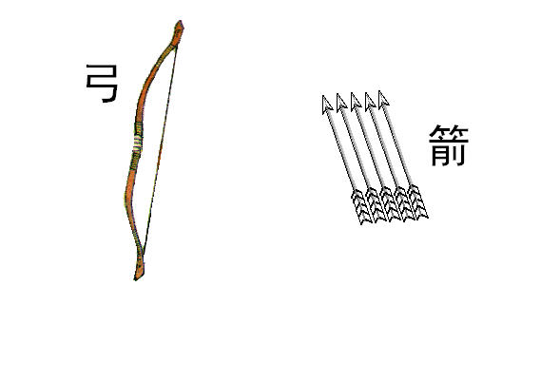
弓
弦
弦
射箭

Slide 6
课文中“惊弓之鸟”的“鸟”，指的是什么？
大雁
Notes:
PPT模板：www.1ppt.com/moban/ PPT素材：www.1ppt.com/sucai/
PPT背景：www.1ppt.com/beijing/ PPT图表：www.1ppt.com/tubiao/
PPT下载：www.1ppt.com/xiazai/ PPT教程： www.1ppt.com/powerpoint/
资料下载：www.1ppt.com/ziliao/ 范文下载：www.1ppt.com/fanwen/
试卷下载：www.1ppt.com/shiti/ 教案下载：www.1ppt.com/jiaoan/
PPT论坛：www.1ppt.cn PPT课件：www.1ppt.com/kejian/
语文课件：www.1ppt.com/kejian/yuwen/ 数学课件：www.1ppt.com/kejian/shuxue/
英语课件：www.1ppt.com/kejian/yingyu/ 美术课件：www.1ppt.com/kejian/meishu/
科学课件：www.1ppt.com/kejian/kexue/ 物理课件：www.1ppt.com/kejian/wuli/
化学课件：www.1ppt.com/kejian/huaxue/ 生物课件：www.1ppt.com/kejian/shengwu/
地理课件：www.1ppt.com/kejian/dili/ 历史课件：www.1ppt.com/kejian/lishi/

Slide 7

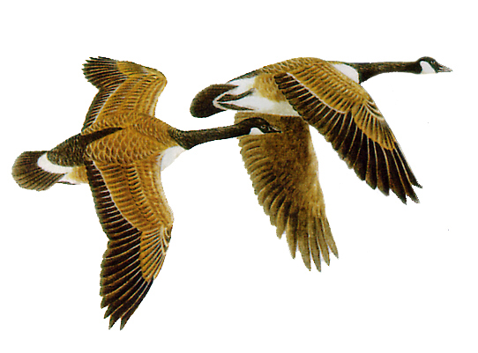
资料库
大雁又称野鹅,属天鹅种类。大型候鸟，我国重要的狩猎水禽， 属国家二级保护动物。大雁热情十足，能给同伴鼓舞，用叫声鼓励飞行的同伴。大雁迁徙时会排成一字或人字，因为大雁在高空中受到强烈的气流作用，当大雁飞的方向是正对着气流方向的时候,大雁排成一排，这样有助于后面的大雁减少气流的冲击，减少体力的消耗。所以一般在前面的大雁都是比较大的，有足够的体力来抵抗自然。

Slide 8
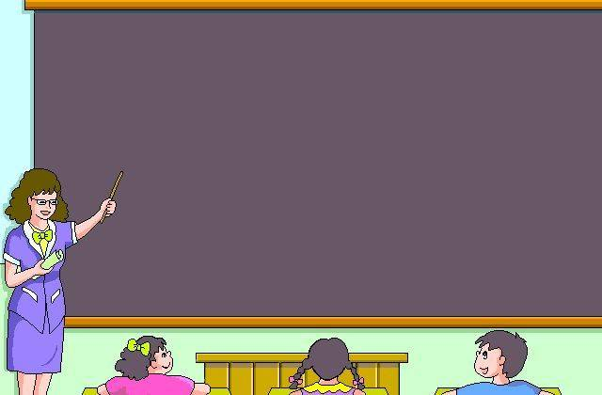
魏
弦
悲
惨
愈

Slide 9
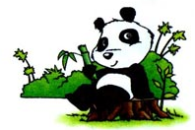
魏国
拉弦
悲惨
愈合

Slide 10
弓
魏
射
箭
猎
雁
弦
悲
惨
愈
痛
裂

Slide 11

惊弓之鸟
魏国
射箭
箭伤
打猎
大雁
拉弦
悲惨
愈合
作痛
裂开
本事
大吃一惊
孤单失群

Slide 12
更羸
三更半夜
更正
更改
gēng
更
更加
更好
更多
更快
gèng

Slide 13
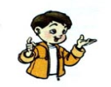
魏国:是战国时期的一个小国，离现在已经有两千多年了。
更羸是古时候魏国有名的射箭能手。
有名
的
射箭
能手
能手:具有某种技能或对某项工作、运动特别熟练的人。
有名 ——著名
出名
远近闻名
举世闻名

Slide 14
思考：课文主要讲了一件什么事？
古时候有个射箭能手叫更羸，他不用箭，只拉了一下弓，就使大雁掉了下来的故事。

Slide 15
你从这句话中的哪些词看出他很自信？
更羸仔细看了看，指着大雁对魏王说：“大王，我不用箭，只要拉一下弓，这只大雁就能掉下来。”
只要
就
自信
肯定

Slide 16
大王，我不用箭，只要拉一下弓，这只大雁就能掉下来。
只要明天不下雨，我们就去春游。
只要有时间，我就会帮妈妈做家务。
只要有时间，我就会去看望我的奶奶。

Slide 17
更羸并不取箭，他左手拿弓，右手拉弦，只听得嘣的一声响，那只大雁直往上飞，拍了两下翅膀，忽然从半空里直掉下来。
嘣
直
直

Slide 18
大吃一惊：形容对发生的意外事情非常吃惊。
大吃一惊里“惊”的意思是：非常奇怪。

Slide 19
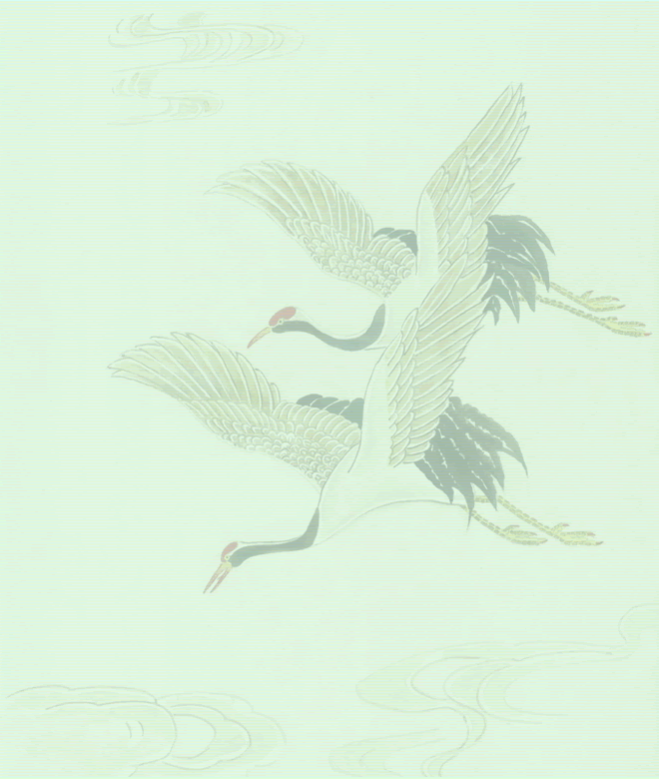
更羸看到了什么？用“——”画出来。
更羸听到了什么？用“~~~”画出来。
更羸是怎样进行分析的？用“===”画出来。

Slide 20

﹏﹏
它飞得慢，叫的声音很悲惨。飞得慢，因为它受过箭伤，伤口没有愈合，还在作痛；叫得悲惨，因为它离开同伴，孤单失群，得不到帮助。它一听到弦响，心里很害怕，就拼命往高处飞。它一使劲，伤口又裂开了，就掉了下来。
它飞得慢
叫的声音很悲惨

Slide 21
更羸看到：
它飞得慢。
更羸听到：
叫的声音很悲惨。
1、飞得慢，因为它受过箭伤，伤口没有愈合，还在作痛。
更羸分析：
2、叫得悲惨，因为它离开同伴，心里很害怕，就拼命往高处飞。它一使劲，伤口又裂开了，就掉下来了。

Slide 22
它飞得慢，是因为它 。
受过箭伤
它叫的声音悲惨，是因为
。
离开了同伴，
孤单失群

Slide 23

心里很害怕
它一听到弦响， ，就拼命往高处飞。
一使劲
它 ，伤口又裂开了。
因为伤口裂开了，所以就 。
掉了下来

Slide 24
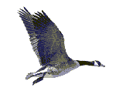
讨论：
更羸是怎样根据大雁飞得慢、叫的声音悲惨，一步步推断出不用箭就能使那只大雁掉下来的？

Slide 25
说一说：
大雁因为 ，
所以飞得慢。
受过箭伤，伤口没有愈合
它因为 ，
所以叫得悲惨。
离开同伴，孤单失群

Slide 26
心里很害怕
它一听到弦响，因为 ，
所以拼命往高处飞。
它一使劲
因为 ，所以伤口又裂
开了。
因为它伤口又裂开了，所以就
。
掉了下来

Slide 27
连起来说一说：
大雁因为 ，所以飞得慢。它因为 ，所以叫得悲惨。它一听到弦响，因为 ，所以拼命往高处飞。因为 ，所以伤口又裂开了。因为伤口裂开了，所以就 。

Slide 28
大雁因为受过箭伤 ，所以飞得慢。它因为孤单失群，所以叫得悲惨。它一听到弦响，因为心里害怕，所以拼命往高处飞。因为一使劲，所以伤口又裂开了。因为伤口裂开了，所以就掉了下来。

Slide 29

更羸是一个怎样的人？
他是一个善于观察思考，善于分析问题，并果断地作出判断的人。

Slide 30
你有什么话想对更羸说？
我想对更羸说：“更羸，你真了不起！我要向你学习，做一个善于观察，善于思考的人。”

Slide 31
一只大雁从远处慢慢飞来，边飞边鸣。
慢慢
边飞边鸣
更羸仔细地看了看，指着大雁对魏王说。
仔细地看了看

Slide 32
更羸仔细地看了看，他看到 ，就推测 。
他听到 ，就推测
。于是，他判断，大雁一 ，就 。
一只大雁从远处慢慢飞来
它受过箭伤
大雁叫得悲惨
他离开同伴，孤单失群
听到弦响，
会掉下来

Slide 33
更羸并不取箭，他左手拿弓，右手拉弦，只听得嘣的一声响，那只大雁直往上飞，拍了两下翅膀，忽然从半空里直掉下来。
嘣
直
直

Slide 34
想一想，说一说：
此时魏王会说些什么？
魏王会对更羸说：“更羸，你真不愧为我国有名的射箭能手呀！”

Slide 35
想一想，说一说：
学习了这个成语故事，你懂得了什么道理？

Slide 36
只有善于观察，善于分析，才能对事物有正确的认识。

Slide 37
想一想，说一说：
究竟是谁害死了这只惊弓之鸟？

Slide 38
惊吓
“惊弓之鸟”用来比喻人受过 后，
遇到一点儿情况就 。
害怕得不得了

Slide 39
那么，我们学这个成语故事有什么意义?
这个故事告诉我们别犯“惊弓之鸟”的错误，遇到紧急的情况要冷静，别自己吓自己，要想出自己救自己的办法。

Slide 40
造句：
遇到紧急情况要冷静，别自己吓自己，要想出自己救自己的方法。
1. 只要……就……
例子：只要你认真记，就可以把单词记好。
2. 一……就……
例子：我一来到公园，就听到小鸟在歌唱。

